Slide 1
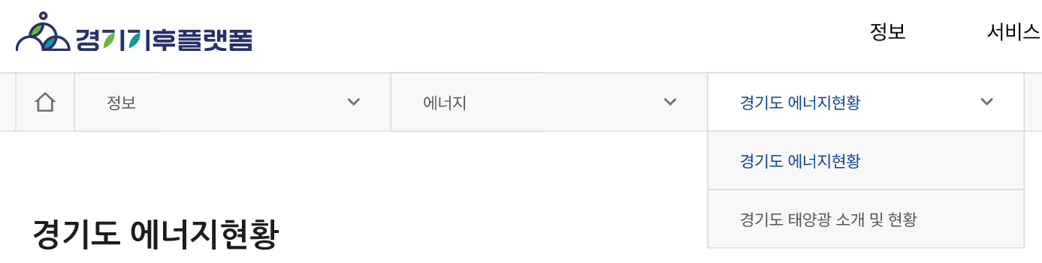
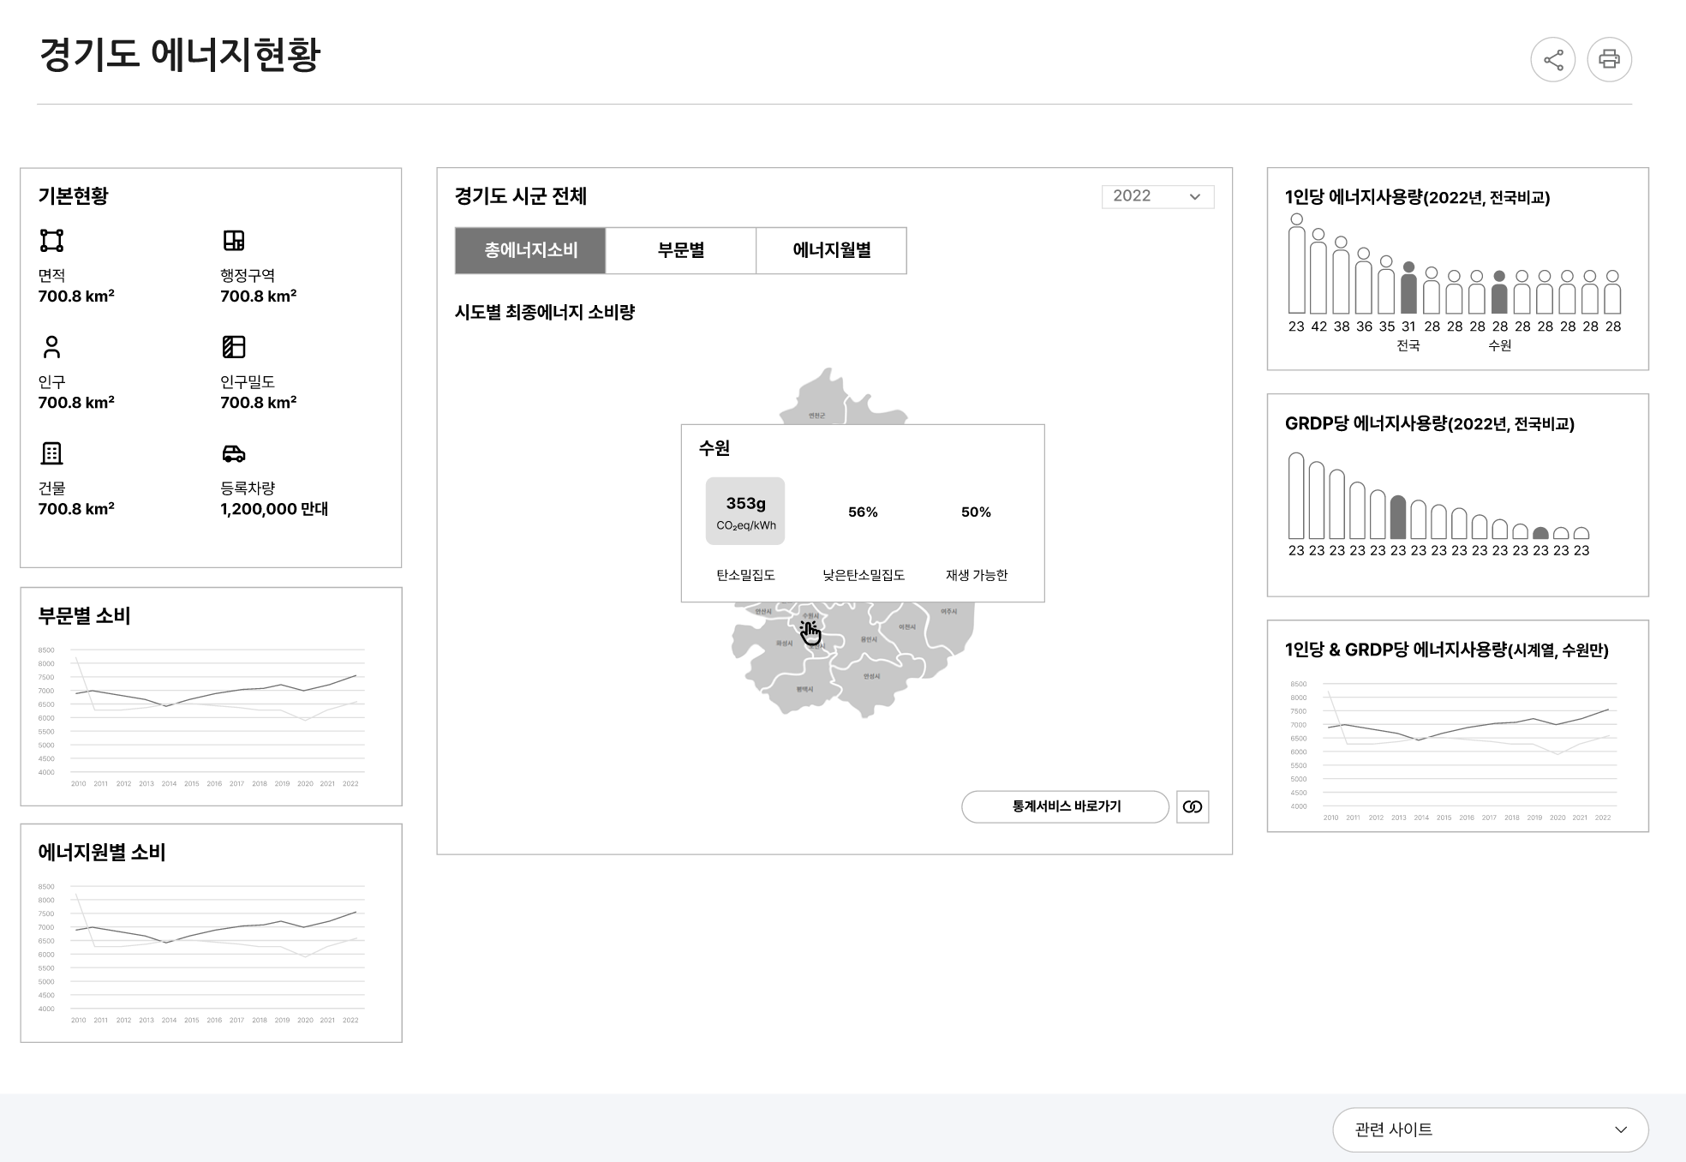

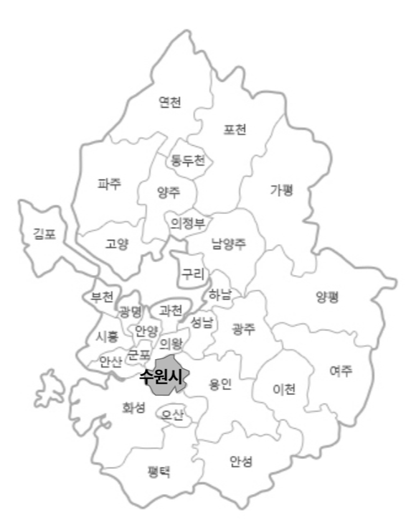
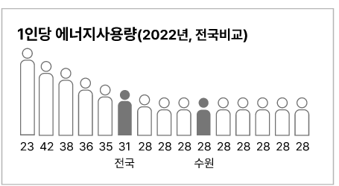
추가
경기도 에너지빈곤 현황
에너지바우처 발급 현황
발급가구 수
하절기 발급액(원)
동절기 발급액(원)
시군구
읍면동
에너지바우처 발급 가구수
발급액으로 보기
수원시 누른 상태면, 31개 시도 중 수원의 등수
장안구 누른 상태면, 수원시 내 4개 구 중에서 장안구의 등수
파장동 누른 상태면, 장안구 내 10개 읍면동 중에서 파장동의 등수
경기도 지도에서 수원시 누르면, 수원시 지도가 나오고,
수원시 지도에서 장안구 누르면, 장안구 지도가 나오고
장안구에 지도에서 파장동 누르면, 파장동 지도가 나오고
에너지바우처 발급 비중
발급액으로 보기
수원시 누른 상태면, 수원시 전체 인구 중 에너지바우처 발급 받은 가구의 비중
(수원시에 10가구 거주 하는데, 1가구가 발급 받으면 10%)
장안구, 파장동 도 마찬가지로
에너지바우처 정책에 대한 간단한 설명과 홈페이지 링크 소개
(참고로 에너지바우처 정책은 경기도 정책이 아님)
에너지바우처란? 에너지사용이 어려운 가구를 위해 전기, 가스 난방비 등을 지원하는 국가정책입니다. 신청은 가까운 주민센터나 공식 웹사이트에서 가능하며, 동·하절기 에너지 지원을 받을 수 있습니다·
https://www.energyv.or.kr/

Slide 2
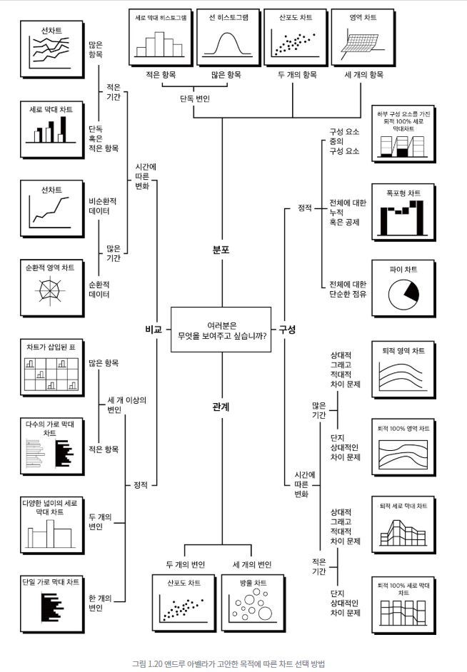
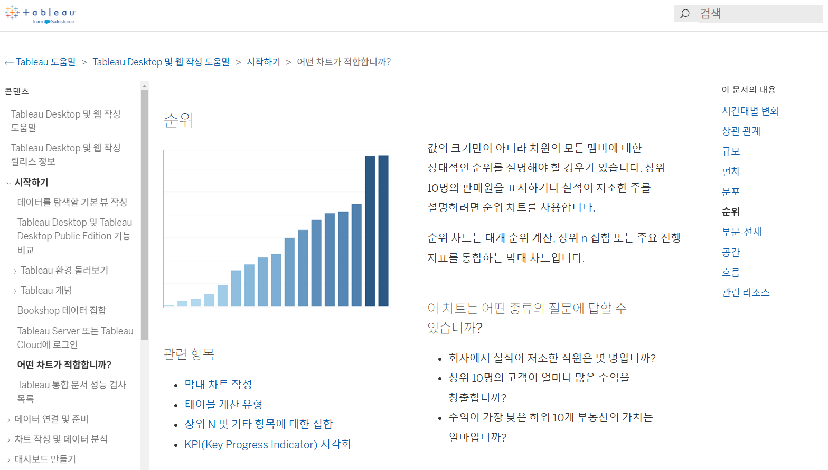
1. 순위 차트 종류 선택
가로 막대 차트 (추천)
세로 막대 차트
2
1

Slide 3
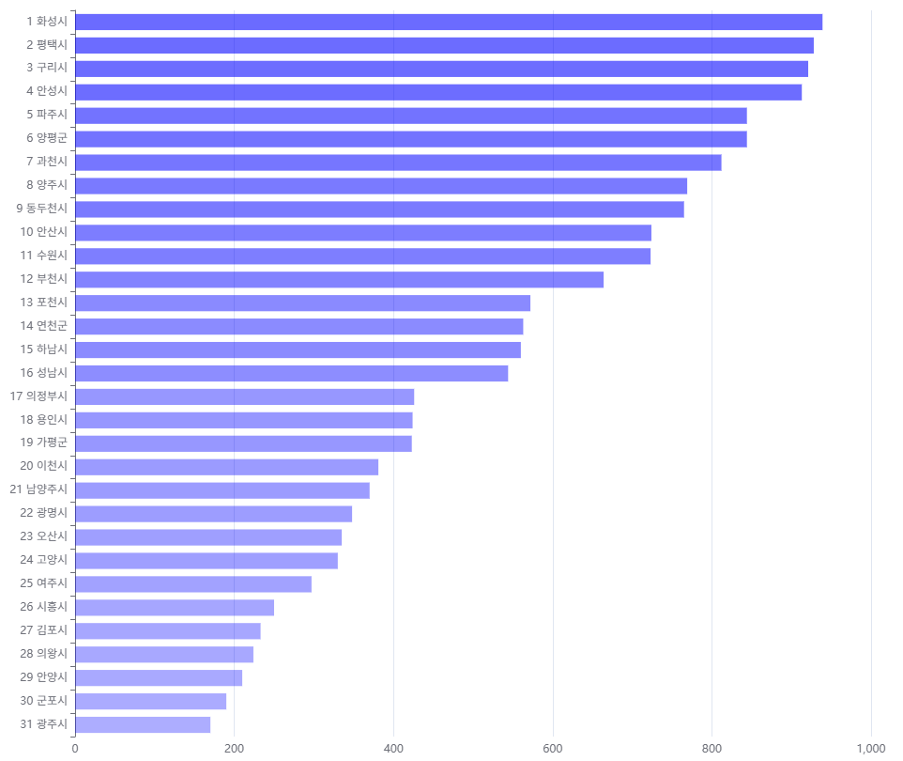
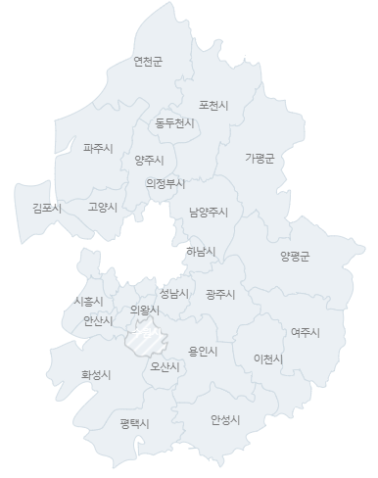
초기화면 – 경기도 – 발급현황 (발급가구 수)
에너지바우처 발급 현황
에너지바우처란?
에너지 사용이 어려운 가구를 위해 전기, 가스 난방비 등을 지원하는 국가 정책입니다. 신청은 가까운 주민센터나 공식 웹사이트에서 가능하며, 동·하절기 에너지 지원을 받을 수 있습니다.
에너지바우처 바로가기
기간
2024 ▼
경기도
발급 현황
발급가구 수
발급비중
발급액 (원)

Slide 4
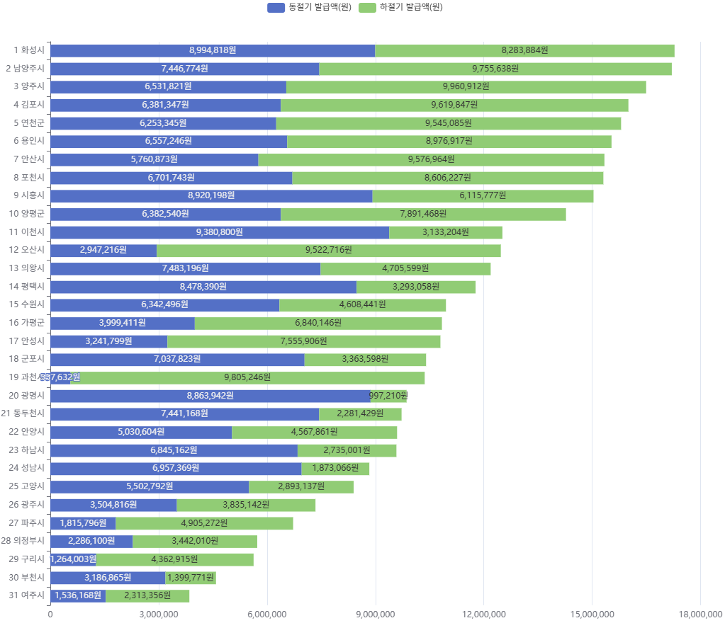
초기화면 – 경기도 – 발급현황 (발급액(원))
에너지바우처 발급 현황
에너지바우처란?
에너지 사용이 어려운 가구를 위해 전기, 가스 난방비 등을 지원하는 국가 정책입니다. 신청은 가까운 주민센터나 공식 웹사이트에서 가능하며, 동·하절기 에너지 지원을 받을 수 있습니다.
에너지바우처 바로가기
기간
2024 ▼
경기도
발급 현황
발급가구 수
발급비중
발급액 (원)

Slide 5
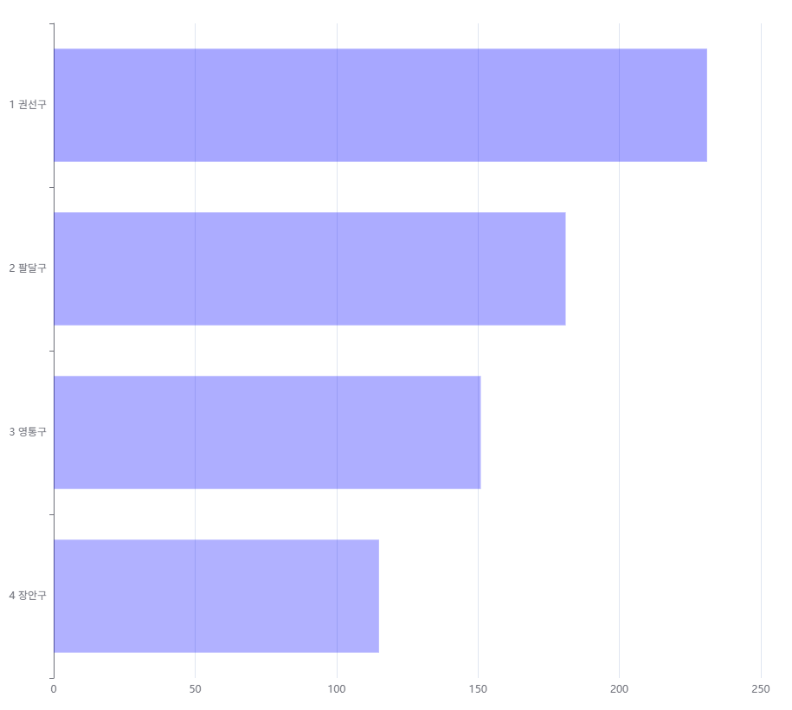
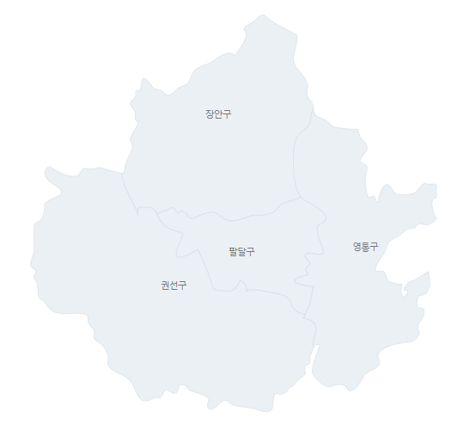
수원시 선택 화면
에너지바우처 발급 현황
에너지바우처란?
에너지 사용이 어려운 가구를 위해 전기, 가스 난방비 등을 지원하는 국가 정책입니다. 신청은 가까운 주민센터나 공식 웹사이트에서 가능하며, 동·하절기 에너지 지원을 받을 수 있습니다.
에너지바우처 바로가기
기간
2024 ▼
경기도 수원시
발급 현황
발급가구 수
발급비중
발급액 (원)

Slide 6
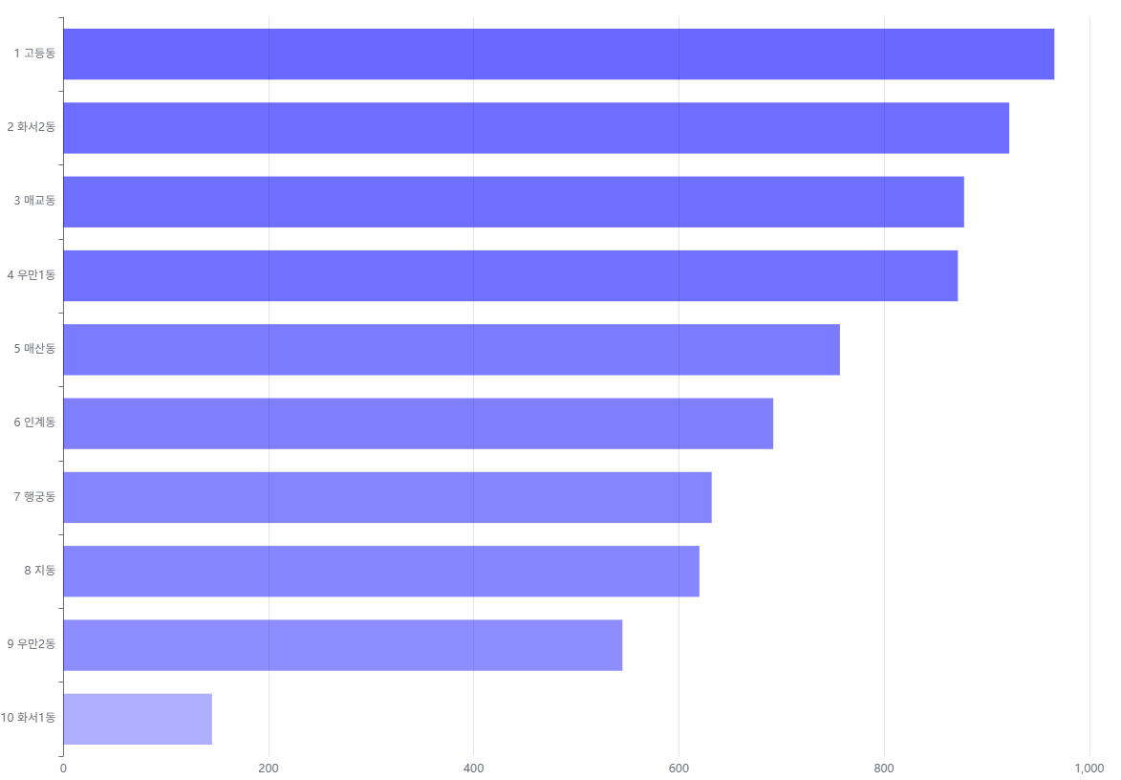
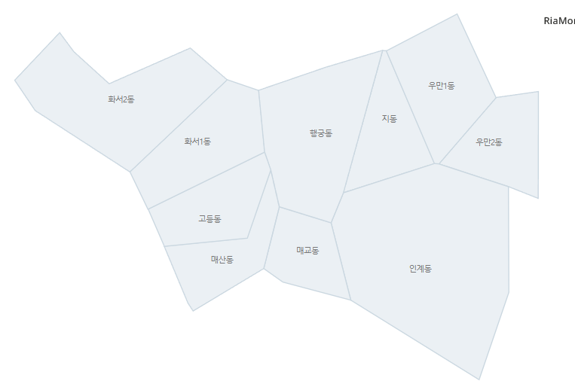
수원시 팔달구 선택 화면
에너지바우처 발급 현황
에너지바우처란?
에너지 사용이 어려운 가구를 위해 전기, 가스 난방비 등을 지원하는 국가 정책입니다. 신청은 가까운 주민센터나 공식 웹사이트에서 가능하며, 동·하절기 에너지 지원을 받을 수 있습니다.
에너지바우처 바로가기
기간
2024 ▼
경기도 수원시
발급 현황
발급가구 수
발급비중
발급액 (원)

